Slide 1

시드물 리뉴얼 프로젝트
WEB 33기 최지현

Slide 2
개선점
반응형 웹사이트로 변경
리뉴얼 메시지 삭제 => 불필요
로그인, 회원가입, 주문조회, 고객센터 삭제
=> user icon click시 로그인 페이지로 이동
=> 로그인 되어 있을 시 마이페이지(주문조회) 페이지로 이동, 페이지 내 사이드 메뉴에 고객센터 포함
=> 위로 버튼, 카카오 버튼 삭제
메뉴 수정
주메뉴에서 초록 글씨 메뉴 삭제
카테고리, 베스트, 신제품, 이벤트,시드물소개 순으로 변경
=> 카테고리를 “전체 제품＂로 변경
부메뉴 전반적 수정
- 카테고리별, 기능/고민별, 성분별, 커뮤니티, 마이페이지
왼쪽 메뉴로 변경
- #전체메뉴 글씨 삭제
=> 카테고리별, 기능/고민별, 성분별, 임상별, 시드물2,
커뮤니티, 마이페이지

Slide 3
모니터 화면에 따른 사이즈 수정
* 슬라이드
- 작은 모니터에서 hero 슬라이드 양옆 짤림
- 버튼과 컨텐츠 배치
- slide_description : 이미지에 따라 가시성이 떨어짐(유지안됨)
=> 반응형으로 배치
* 이미지 배치
인기검색어검색어 삭제
=> 검색창 클릭시 인기 검색어 box 보여줌 검색어 밑에 3가지 라인 삭제

Slide 4
베스트 아이템 파트
- 이미지가 작아서 상대적으로 가독성 저하
=> 아이템 이미지 하나 크게 보이게 하기
=> 이미지 우측에 랭킹 리스트 두고 호버시 이미지 대체
되도록 변경 (기본은 1위 이미지)
=> 클릭시 해당 제품 페이지 이동
=> 우측 리스트 아래 pagenation 추가
이벤트 파트
- 스크롤 중 하단부에 위치해서 보기 쉽지 않음
=> 내용을 슬라이드에 삽입
겨울철 피부 고민 솔루션 파트
- 관리 파트 키워드만 기제되어 있어, 가시성 및 흥미유발 ↓
=> 고민별/피부타입별 파트에 삽입(삭제)
4개 아이템 라인
- 아이템 배열의 의문성 => 왜 이 제품들을 보여주는가?
=> 삭제
화장품 라인 슬라이드 2장 - 라인 중 극히 일부만 보여줘서 유의미하지 않아 보임 => 삭제

Slide 5
시드물은 사랑입니다
- 게시물 형식이 제품 기제 방식과 동일
- 구분감 ↓, 정리 안 된 느낌, 제목 가시성 떨어짐
=> 게시글 파트 구분감을 주고 배치 변경
시드물은 동물을 사랑합니다.
- 핵심이 빠진 표어, 링크 연결X
=> 동물실험 반대 키워드 삽입, 동물단체 후원 링크 연결

Slide 6
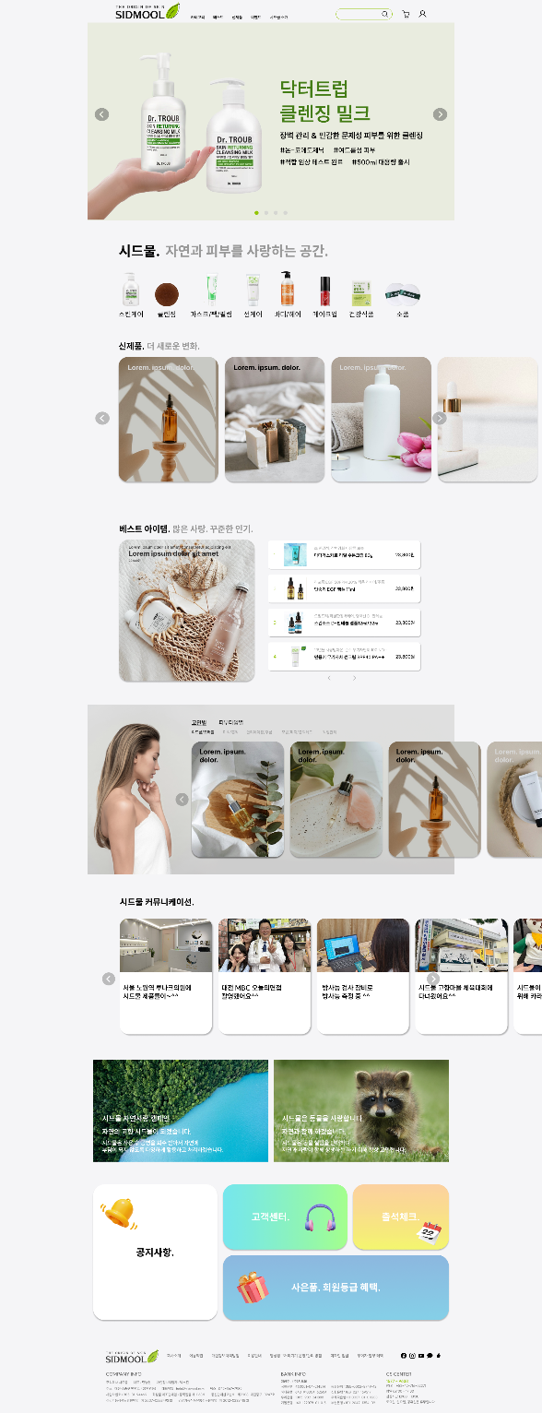

Slide 7
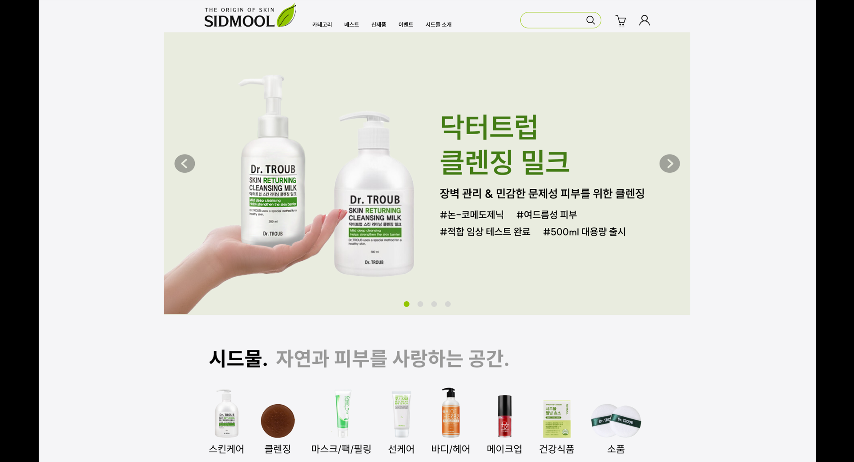
Header | 헤더 영역 | Static 형태
 |  | 노출되는 키워드 및 메뉴를 줄여서 정돈된 느낌을 주고, 정보에 대해 직관적으로 접근하게 한다.
1 | LOGO | 클릭 시, 메인 홈페이지 최상단으로 이동
2 | 메인메뉴 | 각 메뉴 클릭 시, 연결된 페이지로 이동 * ‘카테고리‘ 메뉴에 마우스 호버시 부메뉴 slideDown (모달slide) => 모달 배경에 마우스 호버시 부메뉴 slideUp
3 | 아이콘 | 클릭 시 해당 페이지 이동
4 | 슬라이드 | - 슬라이드 총 4장, 3초마다 왼쪽으로 움직임 추가, 버튼 클릭 시 즉시 이동 및 슬라이드 이동 시간 초기화 - Pagenation 클릭 시 해당 페이지로 즉시 이동 및 슬라이드 이동 시간 초기화
5 | 카테고리 | 이미지 및 텍스트 클릭 시 연결된 페이지 이동
Header
1
3
2
4
5

Slide 8
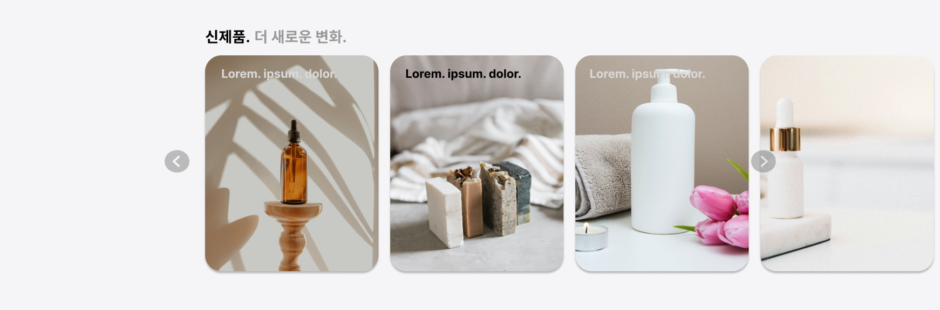
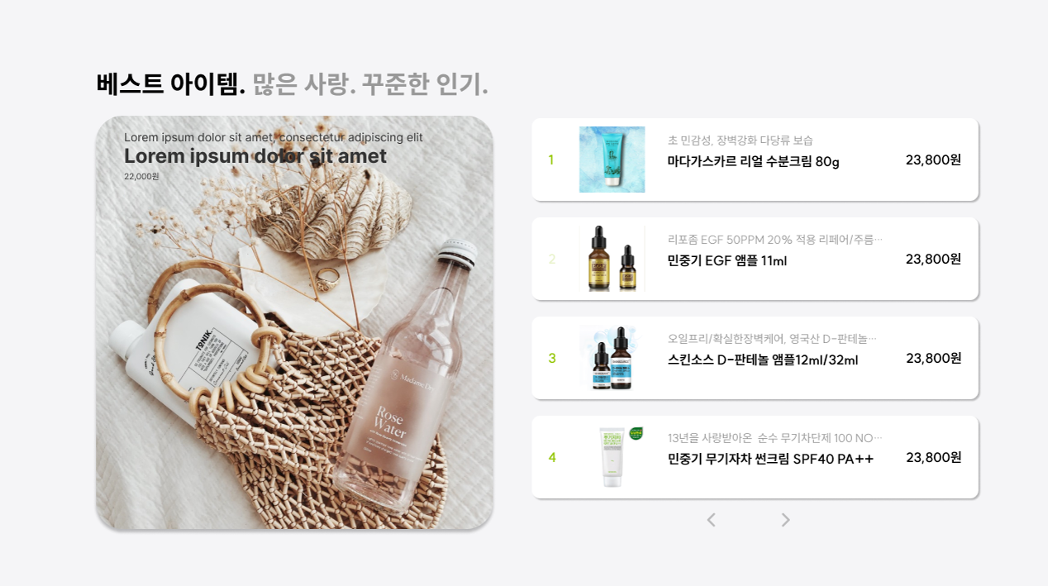
6
6 | 신제품 영역 | 신제품 영역에 마우스 올라가면 좌,우 이동 버튼이 나타남 신제품 영역에서 마우스 내려오면 좌,우 이동 버튼 사라짐 좌,우 이동 버튼 클릭 시에만 아이템 움직임
7-1 | 베스트 아이템 순위 영역 | 각 순위권 별 아이템의 영역에 마우스 올라가면 7-2영역에 해당 아이템의 큰 이미지 및 글자 노출됨 각 영역 클릭 시 해당 제품 페이지로 이동
 |  | 한 페이지에서 노출되는 아이템의 개수를 줄이고, 각 아이템의 영역 구분을 명확히 하여, 가시성을 높인다.
7-2 | 베스트 아이템 확대 영역 | 기본 이미지(7-1의 최상단 아이템) 및 텍스트 노출되며, 클릭 시 해당 제품 페이지로 이동
 |  | 하나의 아이템을 크게 보여줌으로써 아이템에 대한 가시성 및 집중도를 향상시킨다.
7-3 | 베스트 아이템 페이지 이동 버튼 | 클릭 시, 7-1 영역의 내용이 전, 후로 4개씩 변경 불러 올 내용 없으면 이동 안함
7-2
7-1
7-3

Slide 9
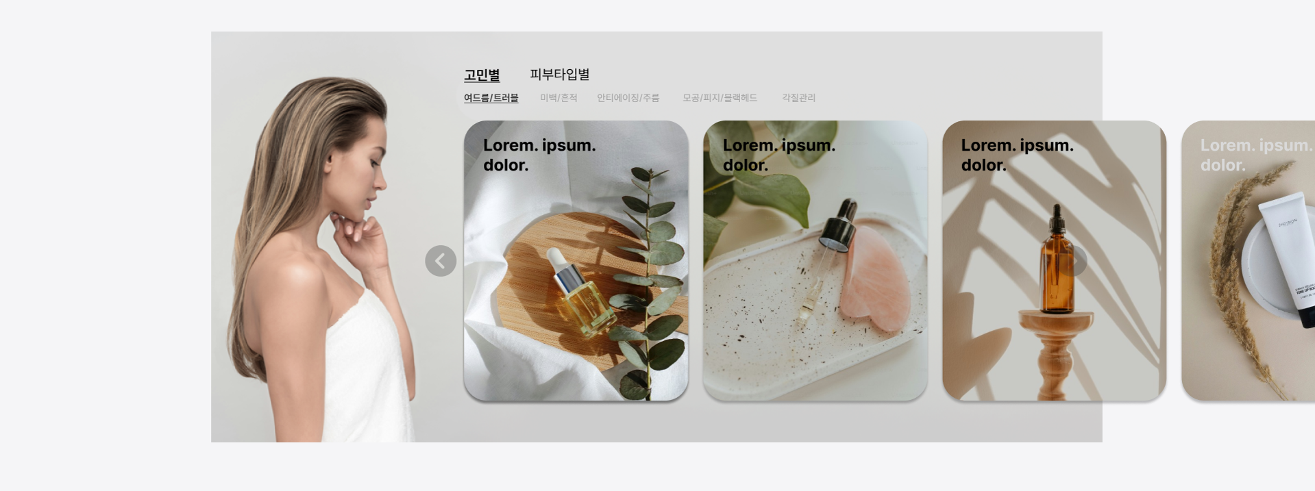
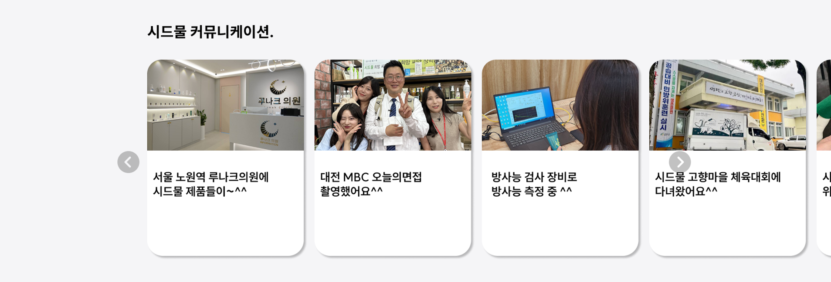
8
8 | 타입별 탭 메뉴 | ‘고민별’, ‘피부타입별‘ 탭 메뉴 클릭 시, 하단 부메뉴 및 아이템 변경됨 기본 설정은 ‘고민별＇파트 보여줌
9 | 타입별 아이템 영역 | 해당 영역에 마우스 올라가면 이동 버튼 나타나고, 마우스 벗어나면 이동 버튼 사라짐 이동 버튼 클릭 시에만 아이템 좌, 우로 움직임
10 | 커뮤니케이션 | 해당 영역에 마우스 올라가면 이동 버튼 나타나고, 마우스 벗어나면 이동 버튼 사라짐 이동 버튼 클릭 시에만 아이템 좌, 우로 움직임
 |  | 게시글을 카드 형식으로 변경하여 이미지와 텍스트 영역의 구분이 명확해지고, 가독성을 향상시킨다.
9
10

Slide 10
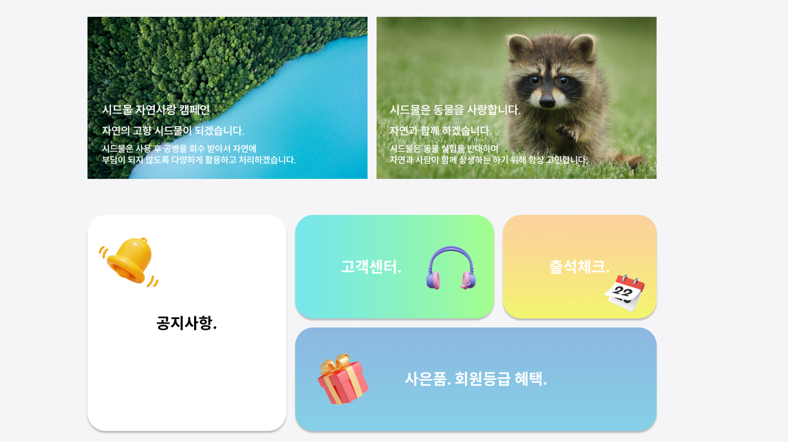
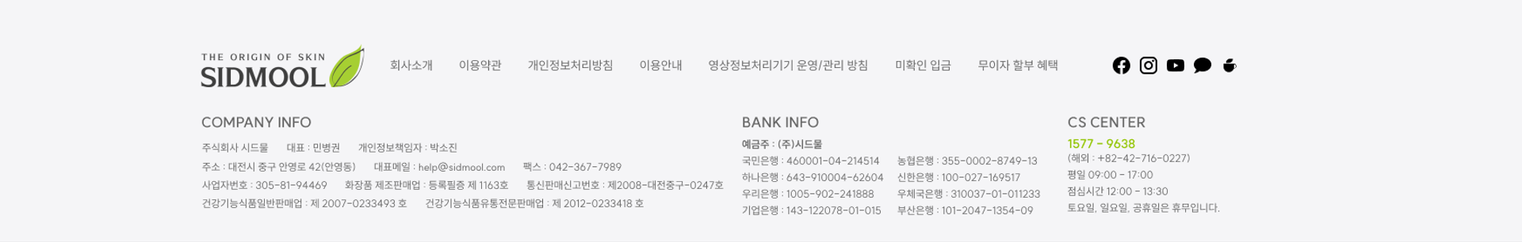
11
11 | 배너 영역 | 클릭 시, 연결된 사이트 이동
 |  | 기존 단순 이미지에서 텍스트를 추가하여 정보 전달력을 높인다.
12 | 게시판 모음 | 각 영역 클릭 시, 연결된 페이지로 이동
 |  | 이용자들이 자주 이용하는 페이지 영역을 메인 페이지 하단부에 모아둬서 이동의 편의성을 높인다.
13 | footer | 클릭 시 해당 페이지 이동
* 메인 페이지의 길이(height)를 줄이면서 상단으로 가는 버튼 삭제
12
13

Slide 11

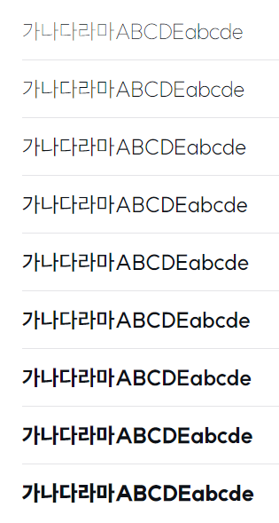
Background Color
#F5F5F7
Area Default Color
#FFFFFF
Font
SUIT

Slide 12
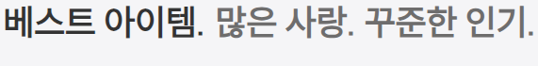
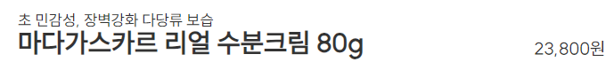
- H2
Font Size 30px
Font Weight Bold
Margin-bottom 20px
Color #333333, #6e6d6d
- H3
Font Size 16px
Font Weight Bold
Color #333333
COMPANY INFO
- Item Name
Font Size 24px
Font Weight Bold
Margin-top -4px
- Item Description
Font Size 14px
Font Weight normal
- Item Price
Font Size 16px
Font Weight normal

Slide 13



Point Color
#92C501
Font Default Color
#333333
Sub Title Color
#6E6D6D
Button Default
- Default Color #33333330
- Hover Color #33333330
- Active Color #33333330
- Size 50px * 50px

